Slide 1
Αγωγοί, μονωτές, ημιαγωγοί
Αγωγοί = υλικά που αφήνουν το ρεύμα να περνάει (μικρή αντίσταση)
μέταλλα, η Γη , το ανθρώπινο σώμα, νερό κλπ
Μονωτές = υλικά που δεν αφήνουν το ρεύμα να περνάει (μεγάλη αντίσταση)
πλαστικά, το ξύλο, ο αέρας, γυαλί, πορσελάνη
Ημιαγωγοί = υλικά που αφήνουν το ρεύμα να περνάει
κάτω από ορισμένες συνθήκες (τεράστια σημασία στην
ψηφιακή τεχνολογία)
(πυρίτιο, το γερμάνιο)

Slide 2
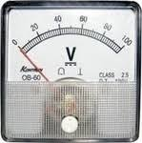
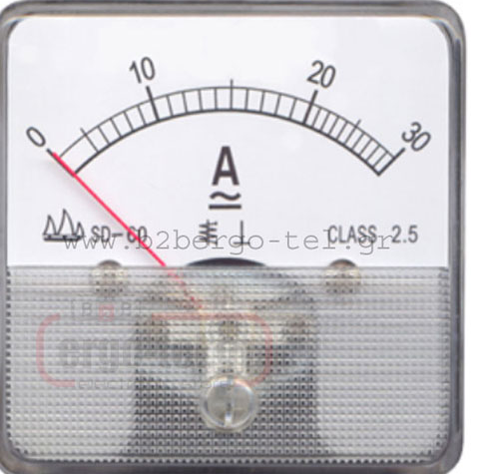
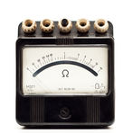
ΒΑΣΙΚΑ ΗΛΕΚΤΡΟΛΟΓΙΚΑ ΜΕΓΕΘΗ
Ένταση του ρεύματος, συμβολίζεται με I και μετρείται σε amper (A)
αμπερόμετρα
Τάση του ρεύματος ή διαφορά δυναμικού συμβολίζεται με V και μετρείται σε Volt (V)
βολτόμετρα
Αντίσταση του ρεύματος, συμβολίζεται με R και μετρείται σε Ωμ (Ω)
ωμόμετρα
βολτόμετρα
αμπερόμετρα
ωμόμετρα

Slide 3
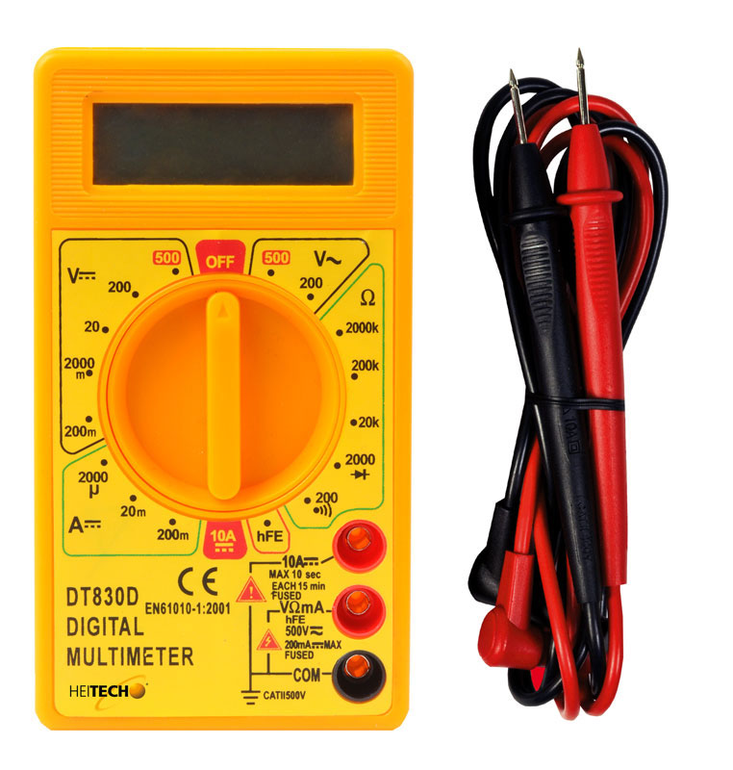
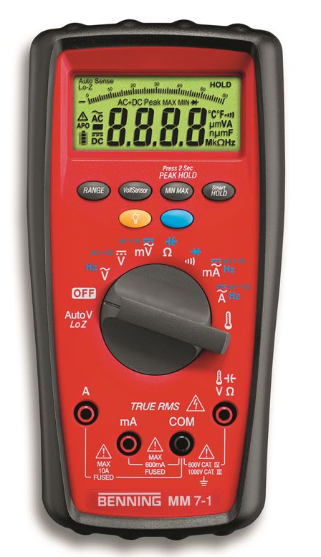
ΠΟΛΥΜΕΤΡΑ

Slide 4
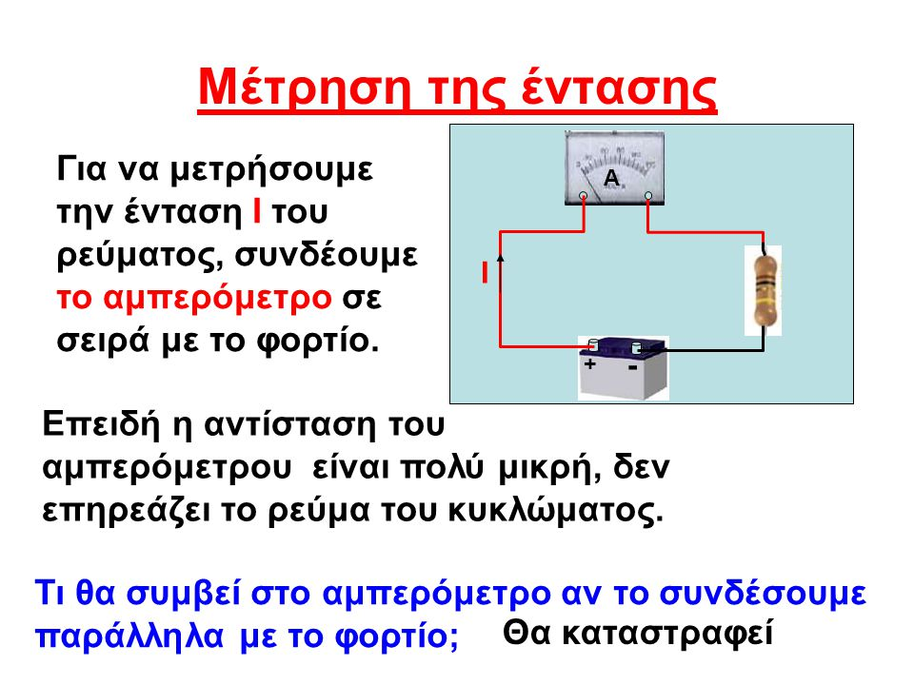
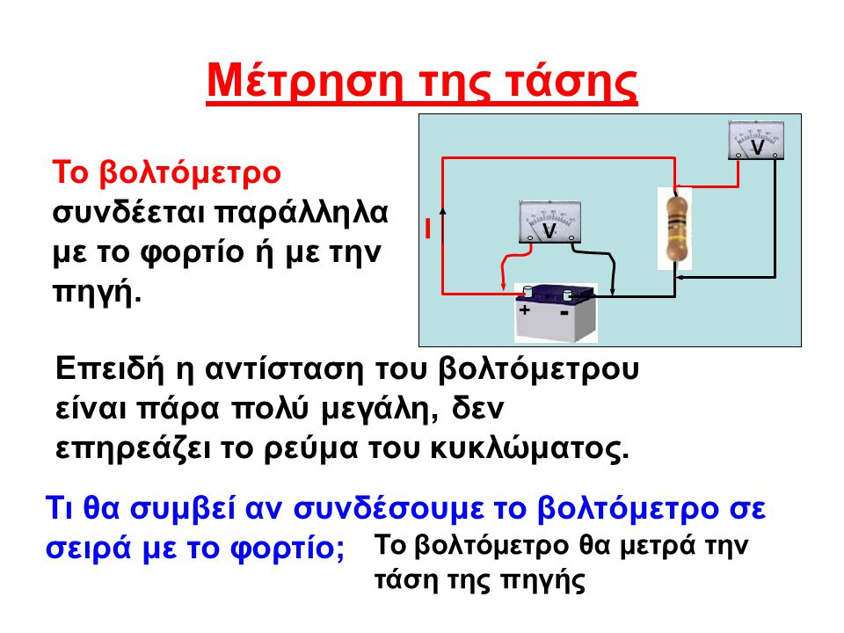
ΜΕΤΡΗΣΗ ΤΑΣΗ και ΕΝΤΑΣΗΣ
Μέτρηση αντίστασης : ΠΡΟΣΟΧΗ μόνο όταν το κύκλωμα είναι εκτός τάσης

Slide 5
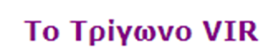
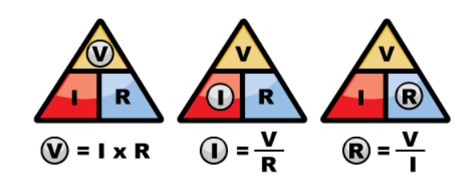
ΝΟΜΟΣ ΤΟΥ ΩΜ
Συνηθέστερα πολλαπλάσια και υποπολλαπλάσια είναι:
Στην ένταση το μιλιαμπέρ (mA) = (1/1000 Α)
Στην τάση V = 1 kV = 1000 V
Στην αντίσταση R = 1kΩ = 1000 Ω

Slide 6
Μία ηλεκτρική θερμάστρα έχει αντίσταση 22 Ω και συνδέεται σε τάση 220 V. Πόση είναι η ένταση του ρεύματος που διαρρέει το κύκλωμα;
_____________________________________________________________
Μία αντίσταση 1,5 kΩ διαρρέεται από ρεύμα εντάσεως 0,5 Α. Ποια είναι η τάση (διαφορά δυναμικού) στα άκρα της αντίστασης;
_____________________________________________________________
Σε μια αντίσταση μετράμε την ένταση και βρίσκουμε 500 mΑ στη συνέχεια μετράμε την τάση και βρίσκουμε 220 V. Πόση είναι η τιμή της αντίστασης; __________________________________________________________
Η λάμπα ενός αυτοκινήτου συνδέεται με μπαταρία τάσης 6 V. Όταν η λάμπα είναι αναμμένη περνά ρεύμα έντασης 6 Α. Πόση είναι η αντίσταση της λάμπας; __________________________________________________________

Slide 7
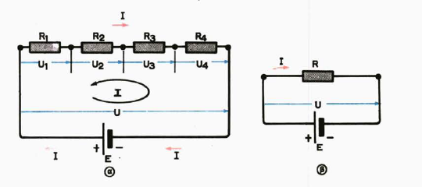
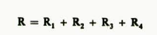
ΣΥΝΔΕΣΗ ΑΝΤΙΣΤΑΣΕΩΝ ΣΕ ΣΕΙΡΑ

Slide 8
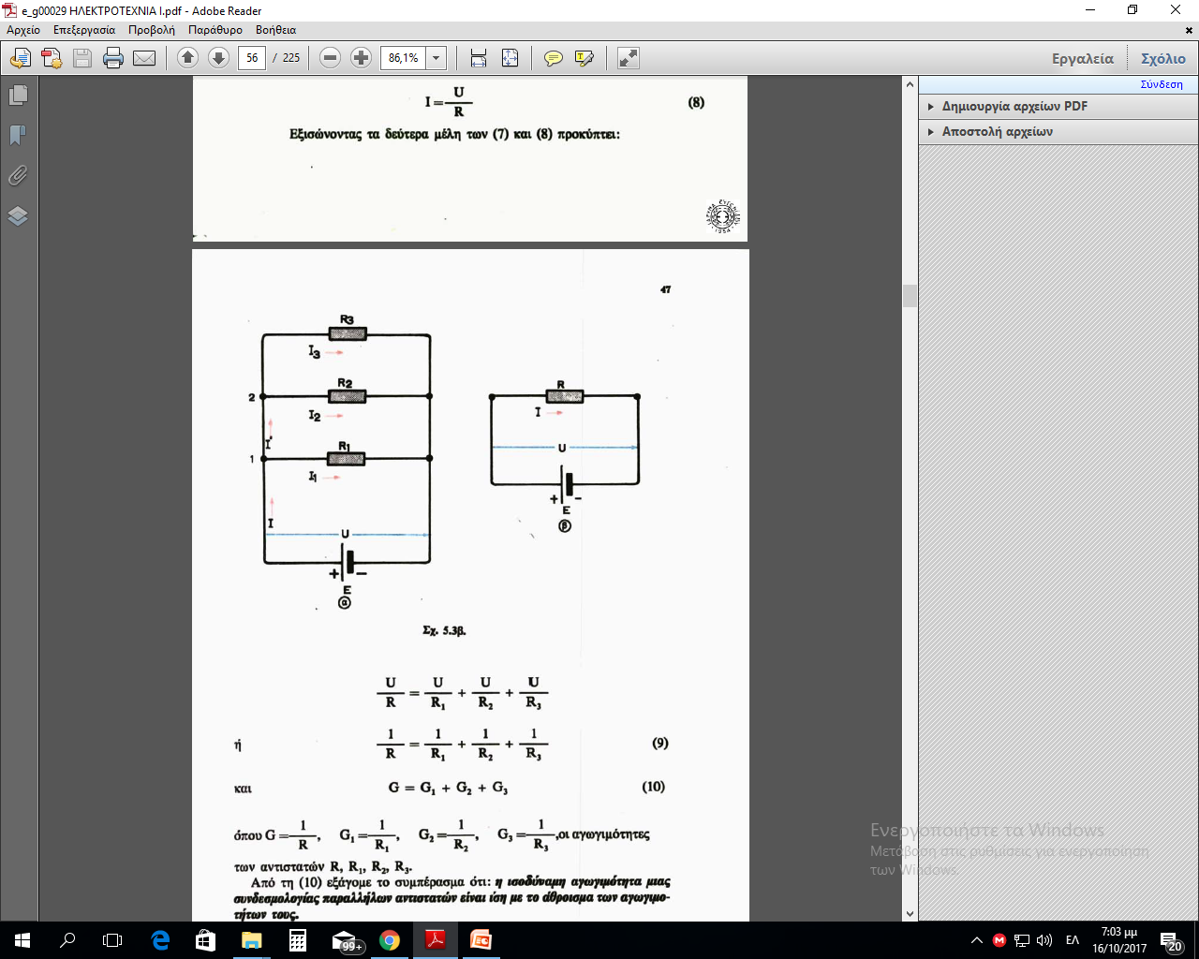
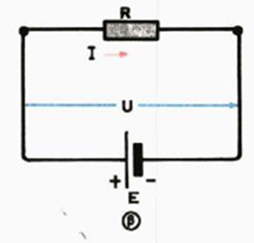
ΣΥΝΔΕΣΗ ΑΝΤΙΣΤΑΣΕΩΝ ΠΑΡΑΛΛΗΛΑ

Slide 9
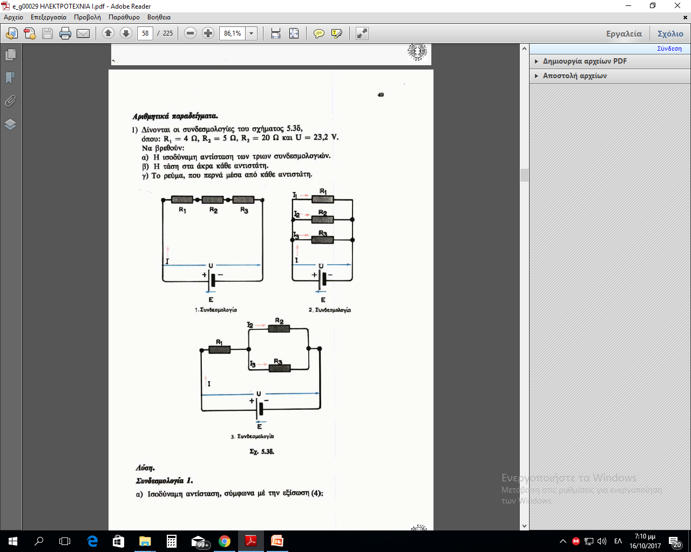

Slide 10
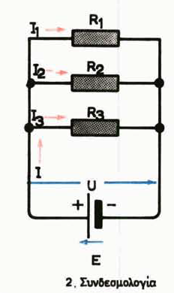

Slide 11
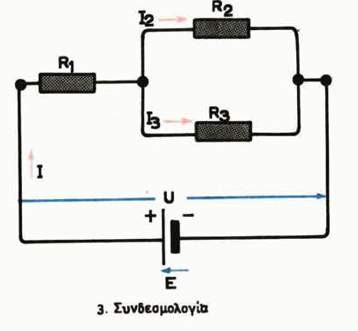

Slide 12
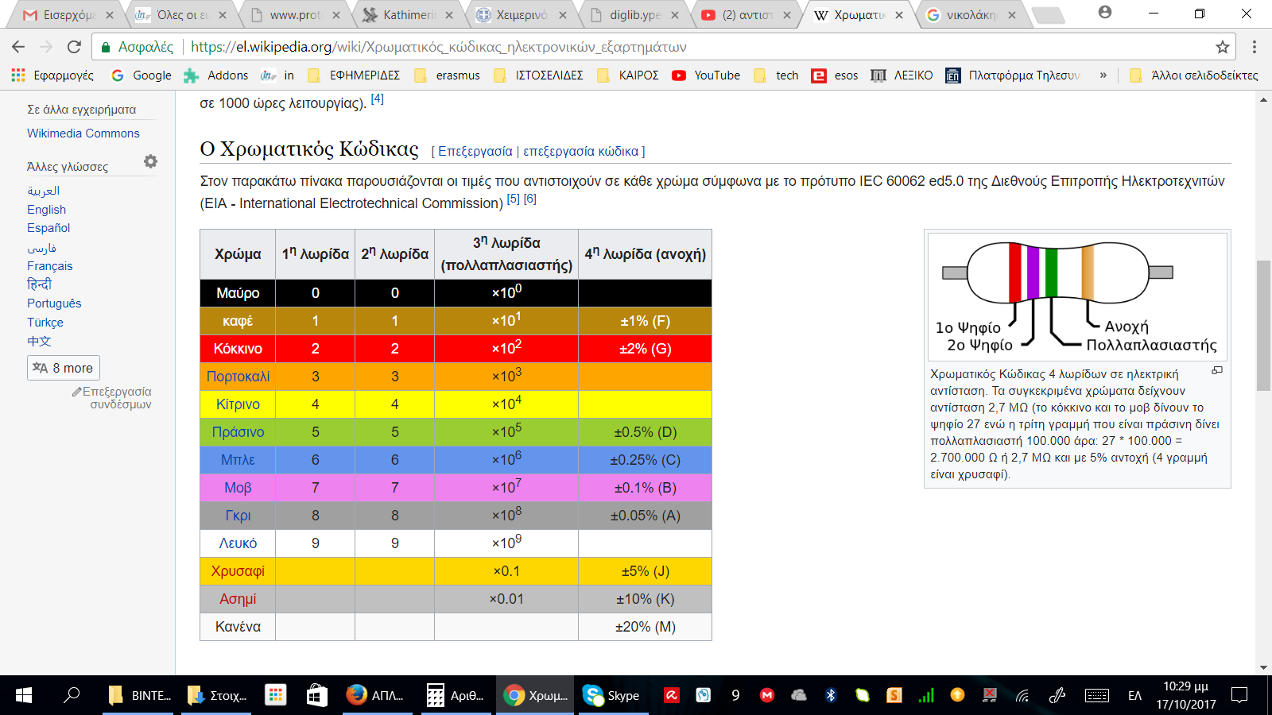
Χρωματικός κώδικας για υπολογισμό αντιστάσεων
Στον παρακάτω πίνακα παρουσιάζονται οι τιμές που αντιστοιχούν σε κάθε χρώμα σύμφωνα με το πρότυπο IEC 60062 ed5.0 της Διεθνούς Επιτροπής Ηλεκτροτεχνιτών (EIA - International Electrotechnical Commission)

Slide 13
Χρωματικός κώδικας για υπολογισμό αντιστάσεων

Slide 14
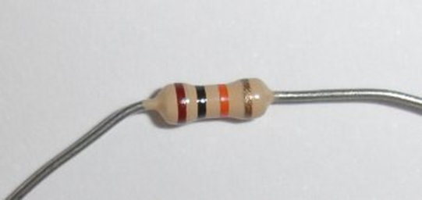
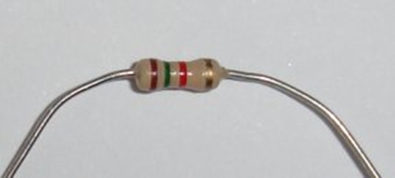
ΑΣΚΗΣΗ
Να υπολογισθούν σύμφωνα με τον χρωματικό κώδικα οι τιμές των παρακάτω αντιστάσεων
=
=

Slide 15
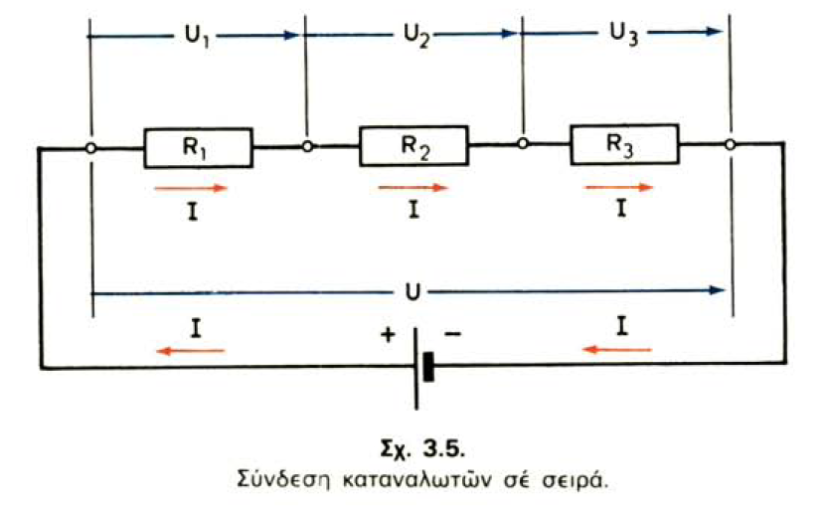
ΛΥΣΗ

Slide 16
ΛΥΣΗ

Slide 17
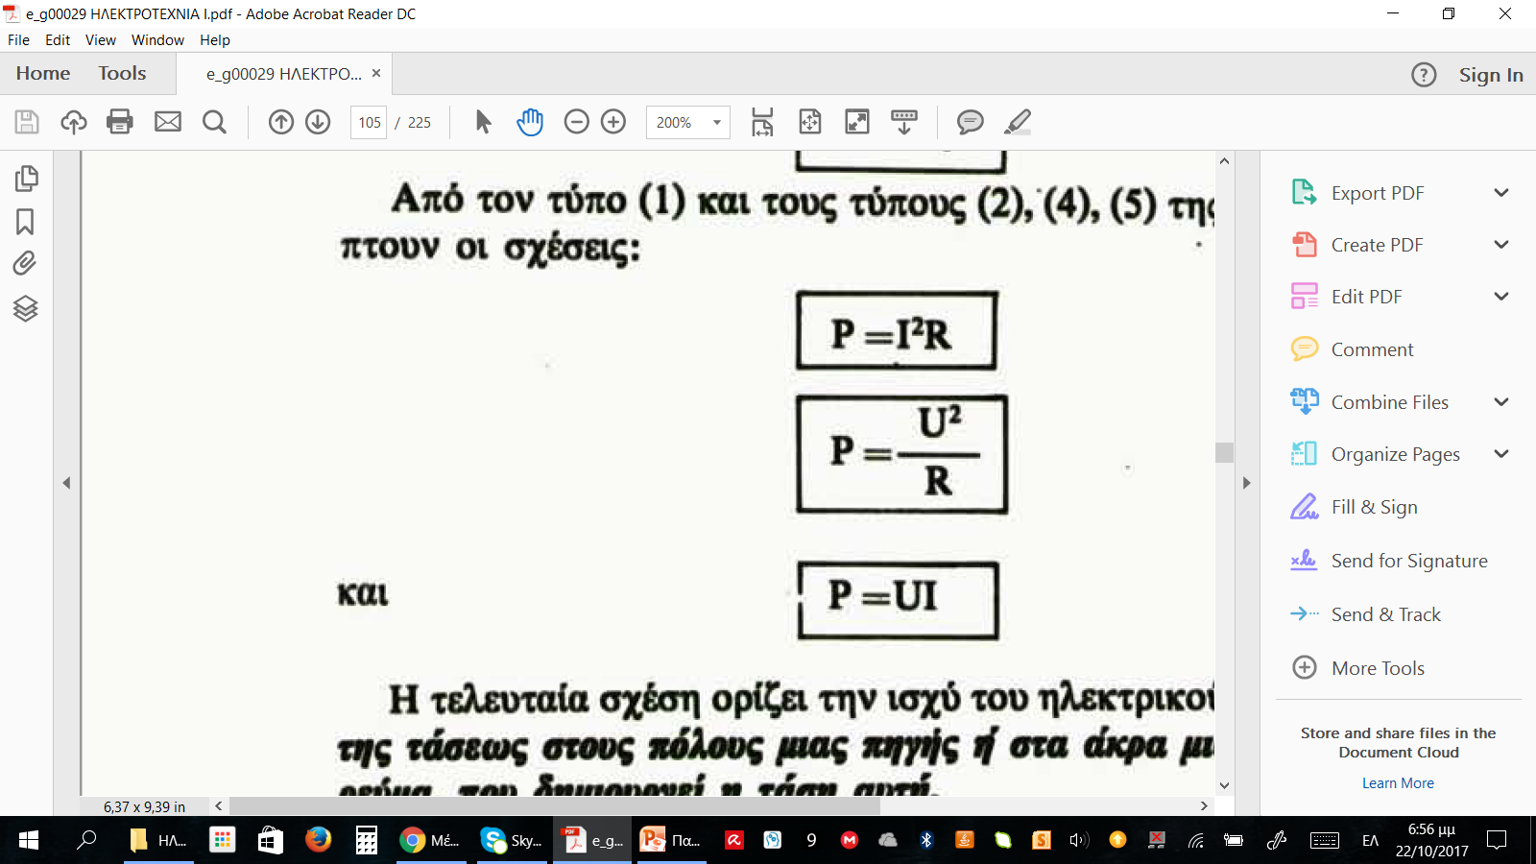
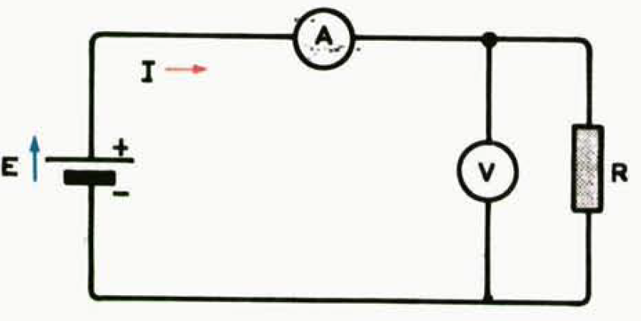
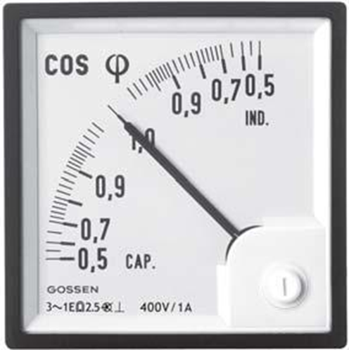
Ισχύς ηλεκτρικού ρεύματος
Μετρείται σε Watt (W) και συμβολίζεται με P,
1 W είναι ρεύμα έντασης 1 Α, και τάσεως 1V

Slide 18
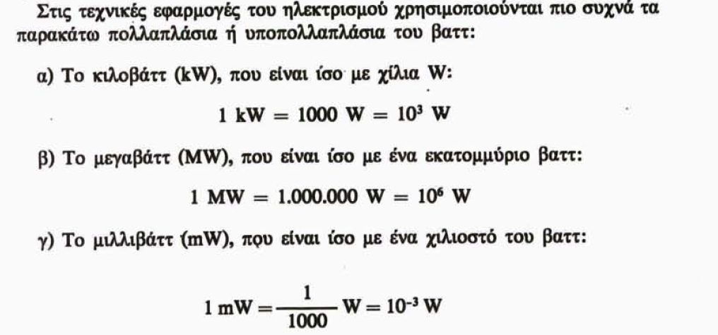
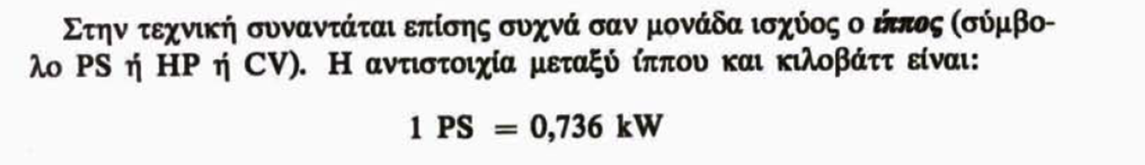
Ισχύς ηλεκτρικού ρεύματος

Slide 19
ΑΣΚΗΣΗ
Μια ηλεκτρική συσκευή αποτελείται από δύο όμοιους αντιστάτες που συνδέονται πότε σε σειρά και πότε παράλληλα Όπως φαίνεται και στο παρακάτω σχήμα.
Η συσκευή αυτή συνδέεται με τάση 220 V και όταν είναι παράλληλα καταναλώνουν ηλεκτρική ισχύ P=80 W. Να βρεθούν:
Α) Η τιμή της αντίστασης R
B) Η ισχύς που καταναλώνει η συσκευή όταν οι αντιστάτες συνδέονται σε σειρά.
ΛΥΣΗ

Slide 20
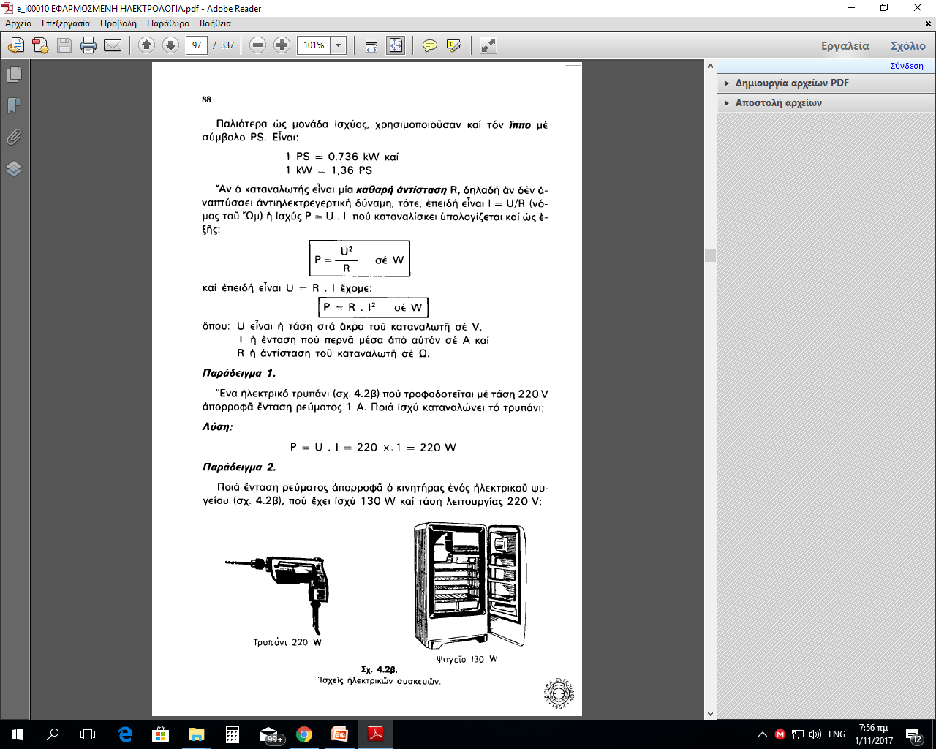

Slide 21
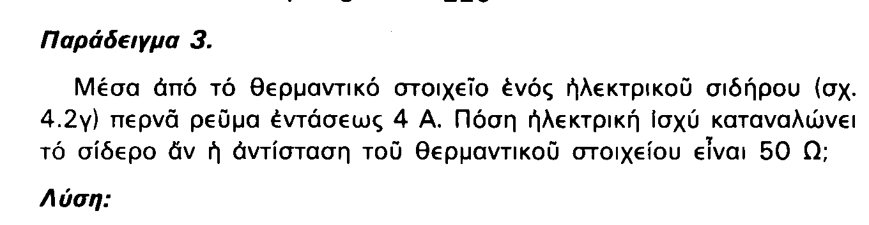

Slide 22
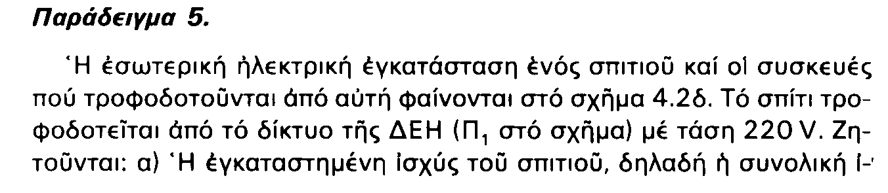
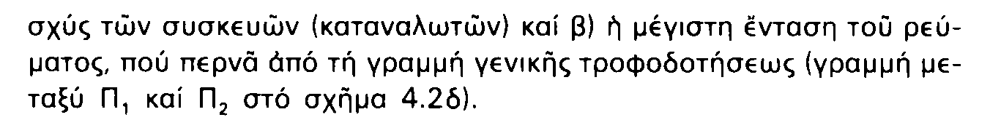
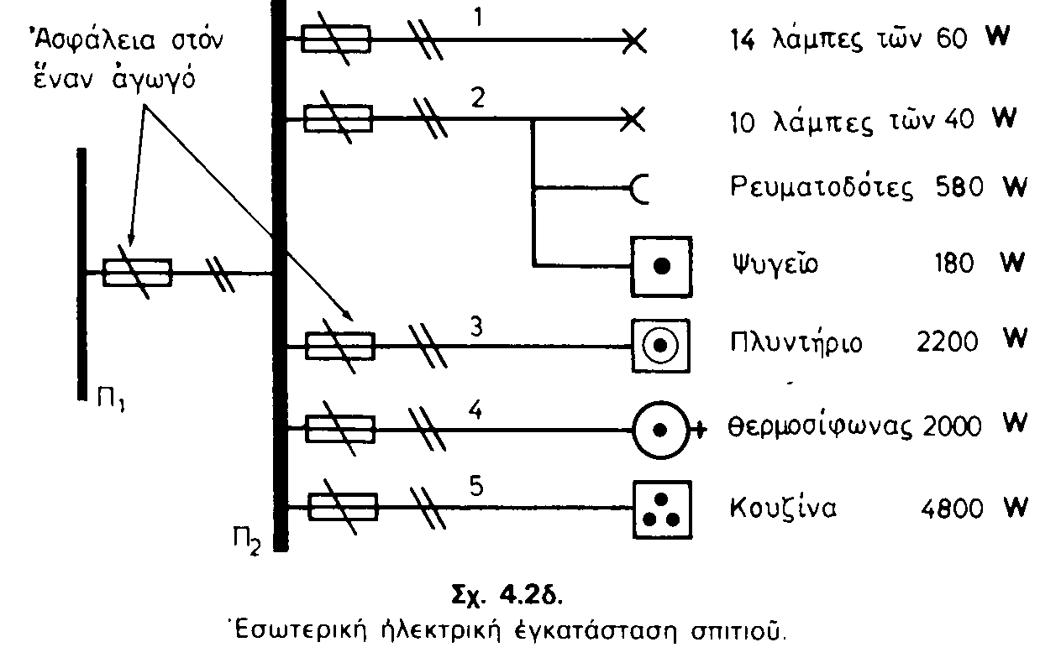

Slide 23
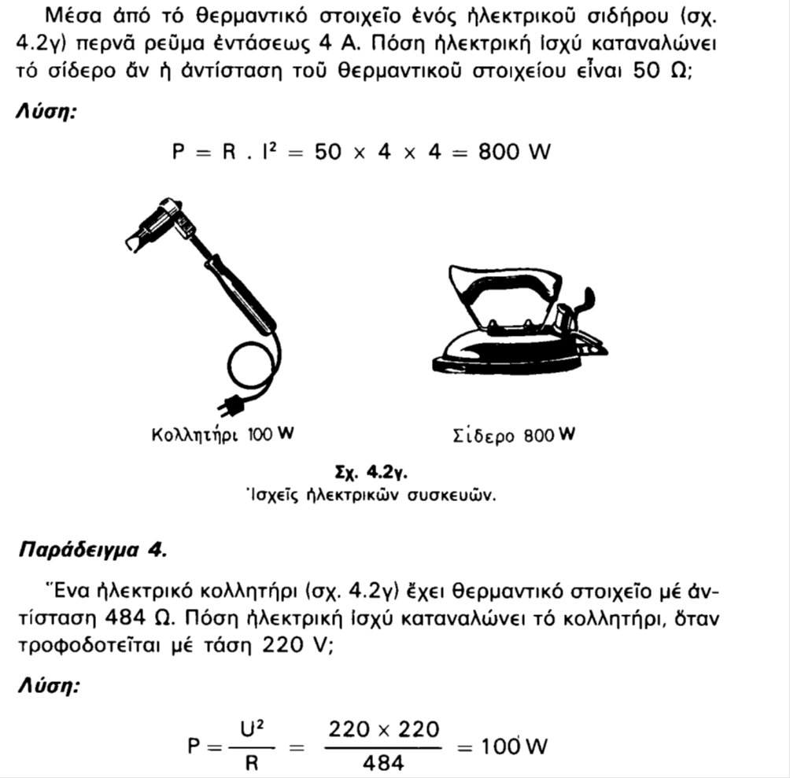
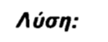



Slide 25
Στο παρακάτω σχέδιο να υπολογισθεί
η ένταση του ρεύματος που διαρρέει το
κύκλωμα.
Αντιστοιχίστε τη δεξιά με την αριστερή
στήλη:
Ένταση ρεύματος |  | Volt (V)
Τάση ρεύματος |  | Ωμ (Ω)
Ισχύς |  | Αμπέρ (Α)
Αντίσταση |  | Watt (W)
R=1000 Ω
+
-
I
V= 9 V
Συμπληρώστε τα παρακάτω:
ΛΥΣΗ
1 kW = ………… W
1 mA = ………… A
10 kV = ………….. V
1 kΩ = ………….. Ω

Slide 26
Στο παρακάτω κύκλωμα να υπολογισθούν:
α) η ισοδύναμη ολική αντίσταση Rολ
β) οι εντάσεις των ρευμάτων I1 και I2
Στο παρακάτω σχέδιο να υπολογισθούν:
α) η ένταση του ρεύματος I που διαρρέει το κύκλωμα.
β) η τάση (διαφορά δυναμικού) ανάμεσα στα Α,Β και Β,Γ
.
.
.
Α
Β
Γ
I1
+
R1=500 Ω
R2=400 Ω
Α
R1=300 Ω
Γ
-
I
V= 9 V
R2=600 Ω
+
Iολ
-
V= 30 V
I2
ΛΥΣΗ
ΛΥΣΗ

Slide 27
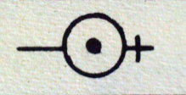
Ηλεκτρικός θερμοσίφωνας ισχύος 4,4 kW τροφοδοτείται με τάση 220 V όπως στο παρακάτω σχήμα. Να υπολογισθεί η ένταση του ρεύματος που τον διαρρέει.
Μία ηλεκτρική συσκευή έχει αντίσταση 880 Ω και συνδέεται σε τάση 220 V. Πόση είναι η ένταση του ρεύματος που διαρρέει το κύκλωμα;
__________________________________
+
P=2,2 kW
ΛΥΣΗ
-
V= 220 V
Μία αντίσταση 1 kΩ διαρρέεται από ρεύμα εντάσεως 0,5 Α. Ποια είναι η ισχύς που καταναλώνει ;
__________________________________
ΛΥΣΗ
ΛΥΣΗ

Slide 28
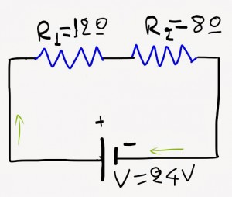
Πάνω σε μία λάμπα γράφει 60W/120V. Αν υποθέσουμε ότι η λάμπα είναι ένας απλός αντιστάτης υπολογίστε:
Την αντίσταση R της λάμπας.
Αν κάποιος τροφοδοτήσει με 75V τη λάμπα, πόση ισχύς αναπτύσσεται σ’ αυτή;
Στο κύκλωμα της παρακάτω εικόνας να υπολογίσετε: Την ολική αντίσταση.
Το ρεύμα που διαρρέει το κύκλωμα.
Την ισχύ που καταναλώνεται σε όλο το κύκλωμα.
Την ισχύ που καταναλώνεται σε κάθε μία αντίσταση.
ΛΥΣΗ
Συνδέουμε τους πόλους κινητήρα με ηλεκτρική πηγή σταθερής τάσης 12 V, οπότε η ένταση του ηλεκτρικού ρεύματος που τον διαρρέει είναι 2 Α.
α. Να υπολογίσεις την ηλεκτρική ισχύ που μεταφέρει το ηλεκτρικό ρεύμα στον κινητήρα.
ΛΥΣΗ
ΛΥΣΗ

Slide 29
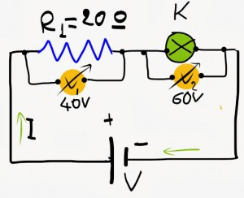
Στο παρακάτω κύκλωμα υπάρχει ο κινητήρας Κ συνδεμένος σε σειρά με αντιστάτη R=20Ω. Όλο το κύκλωμα τροφοδοτείται με τάση V. Στα άκρα του αντιστάτη και του κινητήρα υπάρχουν δύο βολτόμετρα V1 και V2 και μετρούν 40V και 60V αντίστοιχα. Υπολογίστε: Με πόσο ρεύμα Ι διαρρέεται το κύκλωμα;
Πόσο είναι το ρεύμα που περνάει μέσα από τον κινητήρα;
Πόση είναι η ισχύς που απορροφά ο κινητήρας;
ΛΥΣΗ

Slide 30

ΗΛΕΚΤΡΙΚΗ ΕΝΕΡΓΕΙΑ
Για να υπολογίσουμε την ηλεκτρική ενέργεια (E) που καταναλώνει μια συσκευή πρέπει να πολλαπλασιάσουμε την ισχύ της συσκευής (P) με το χρόνο (t) που λειτουργεί αυτή.
Ε = Ρ$∙\text{t}$
Μονάδες ηλεκτρικής ενέργειας:
βαττώρα (Wh) και η
κιλοβαττώρα (kWh)

Slide 31
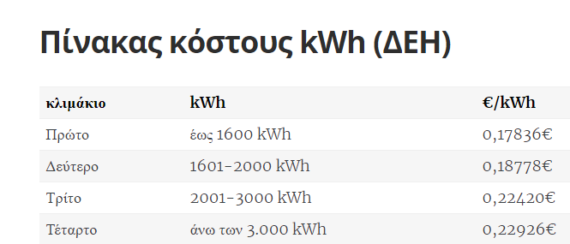
Ένα σπίτι έχει καταναλώσει 1500 kWh. Αν το κόστος είναι 0,18 ευρώ την κιλοβαττώρα
πόσα χρήματα πρέπει να πληρώσει;

Slide 32
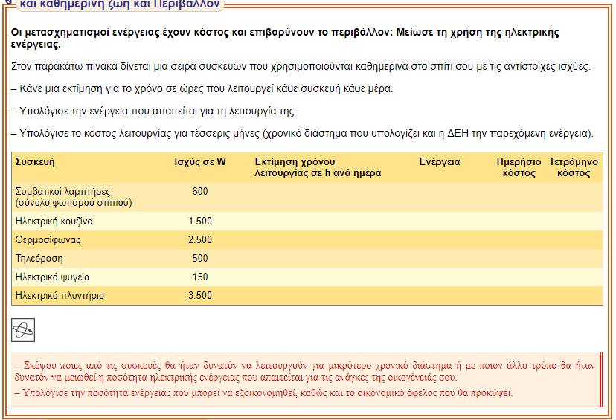
1 kWh κοστίζει περίπου 0,2 ευρώ

Slide 33
Στα άκρα ενός αντιστάτη με αντίσταση R=40 Ω εφαρμόζεται τάση V=120 V.
Να υπολογίσετε:
α) την ένταση του ηλεκτρικού ρεύματος που διαρρέει τον αντιστάτη,
β) την ισχύ που «καταναλώνει» ο αντιστάτης,
γ) την ενέργεια που «καταναλώνει» ο αντιστάτης σε χρόνο t=10 h.
ΛΥΣΗ
Η κατάλληλη ασφάλεια για να προστατεύσουμε ένα θερμοσίφωνα που έχει αντίσταση R = 13,75Ω και στα άκρα του εφαρμόζεται τάση V = 220 V, είναι: α) 16.2Α β) 19.5Α γ) 10Α
ΛΥΣΗ

Slide 34
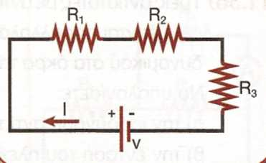
Στο ηλεκτρικό κύκλωμα του σχήματος οι αντιστάτες έχουν αντιστάσεις R₁ = 10Ω, R₂ = 20Ω και R₃ =50Ω αντίστοιχα και η ένταση του ηλεκτρικού ρεύματος που διαρρέει την αντίσταση R₃ είναι Ι₃ =1Α.
α. Να σχεδιάσετε το ισοδύναμο ηλεκτρικό κύκλωμα και να υπολογίσετε την ισοδύναμη αντίσταση του.
β. Να βρείτε την τάση στα άκρα της πηγής.
ΛΥΣΗ

Slide 35
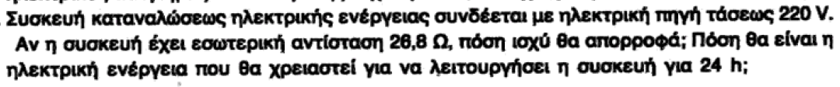
ΛΥΣΗ
Μία μπαταρία συνδέεται με ένα λαμπτήρα. Η ηλεκτρική τάση στα άκρα της μπαταρίας είναι V =15 V και η ένταση του ηλεκτρικού ρεύματος που διαρρέει το κύκλωμα είναι I = 5 Α. Να υπολογίσετε την ηλεκτρική ενέργεια που προσφέρει η ηλεκτρική πηγή στο κύκλωμα σε χρόνο t = 1h
ΛΥΣΗ

Slide 36
Μία ηλεκτρική συσκευή, έχει αντίσταση R=200Ω και διαρρέεται από ηλεκτρικό ρεύμα έντασης Ι=2 Α.
Να υπολογίσετε:
α) τη διαφορά δυναμικού στα άκρα της συσκευής,
β) την ισχύ που «καταναλώνει» η συσκευή,
γ) τα χρήματα που θα πληρώσουμε, εάν η συσκευή λειτουργεί επί 24 ώρες και μία κιλοβατώρα κοστίζει 0,2 € περίπου.
ΛΥΣΗ
Με δεδομένο ότι μία κιλοβατώρα κοστίζει 0,2 €, πόσα χρήματα θα πληρώσουμε στην ΔΕΗ, όταν:
α) ένα ηλεκτρικό ψυγείο ισχύος Ρ=2 kW λειτουργεί για δέκα ώρες,
β) ένας λαμπτήρας ισχύος Ρ=100 W λειτουργεί για είκοσι μέρες.
ΛΥΣΗ

Slide 38
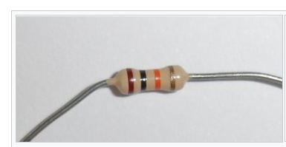
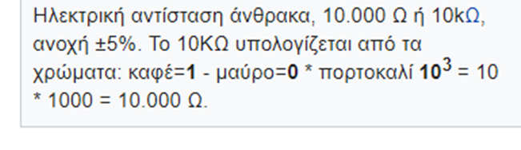
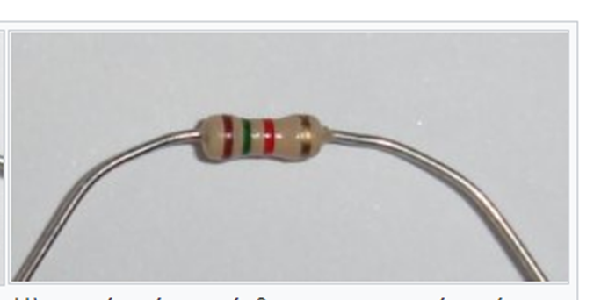
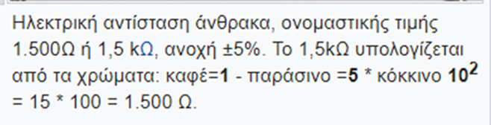

Slide 39
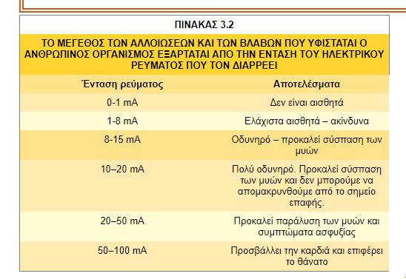

Slide 40
ΠΥΚΝΩΤΕΣ
Πυκνωτές είναι ηλεκτρονικά στοιχεία τα οποία μπορούν να αποθηκεύουν ηλεκτρική
ενέργεια και να την αποδίδουν σε ηλεκτρικό κύκλωμα.
Χωρητικότητα Πυκνωτή: το ηλεκτρικό φορτίο που μπορεί να αποθηκευτεί, συμβολίζεται με C και μετριέται σε Farad (F).

Slide 41
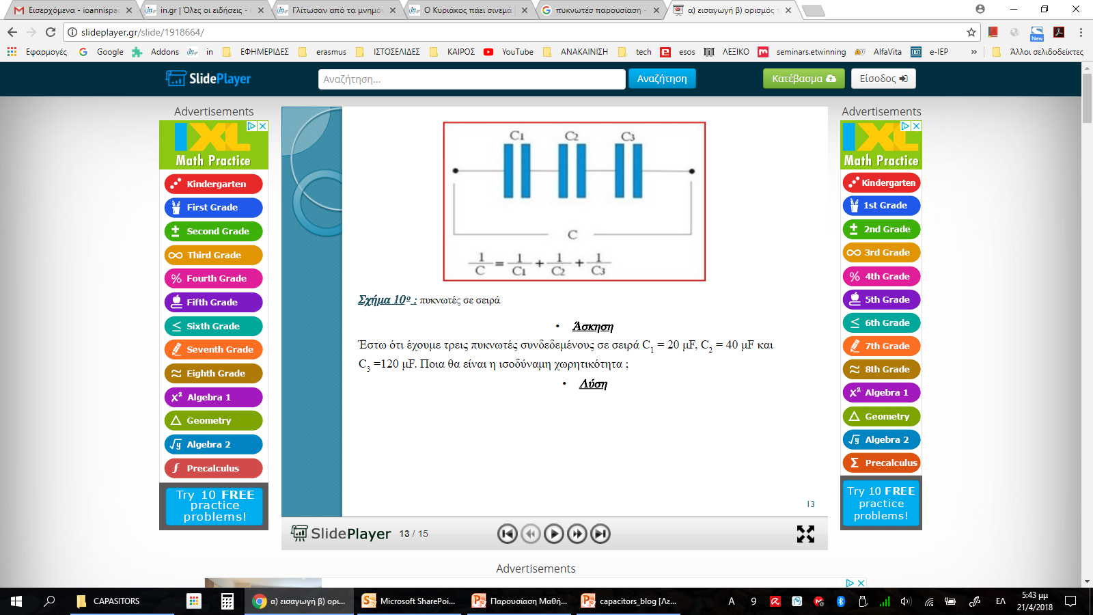

Slide 42
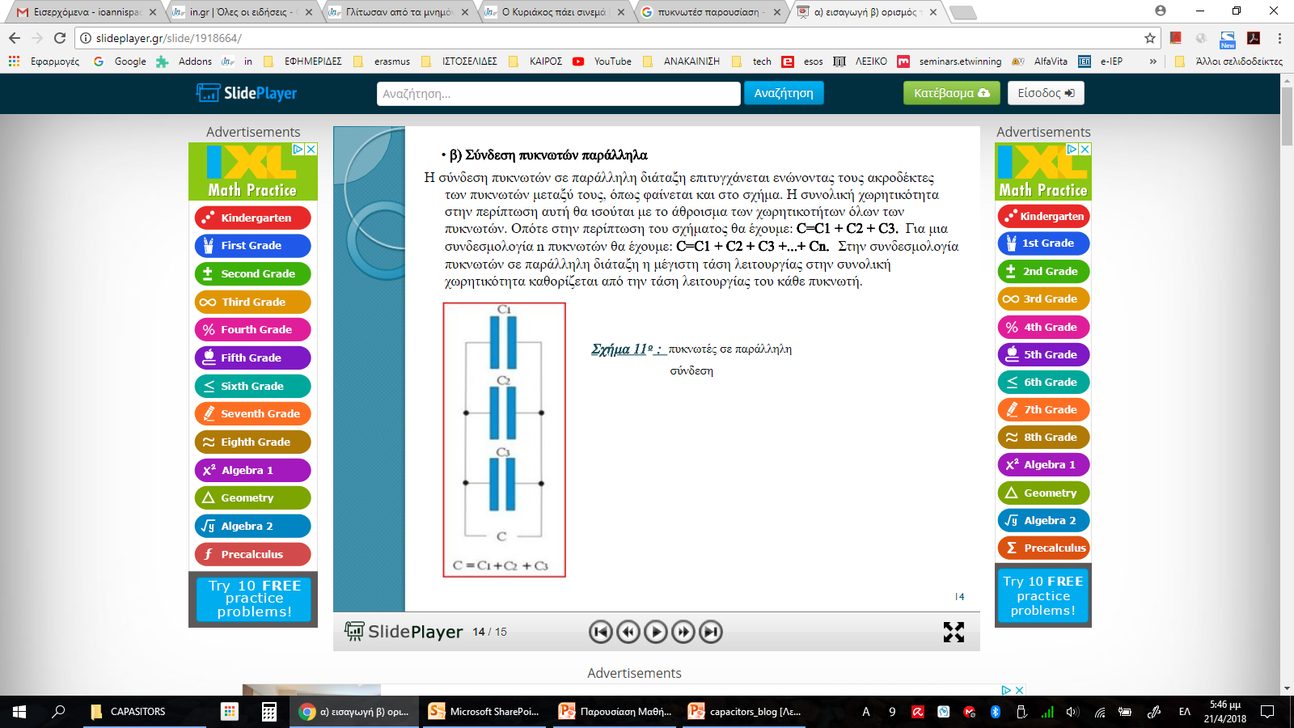
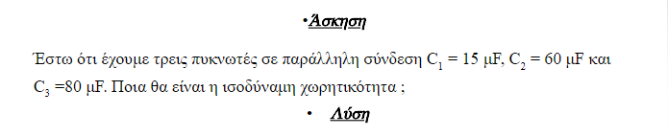

Slide 43
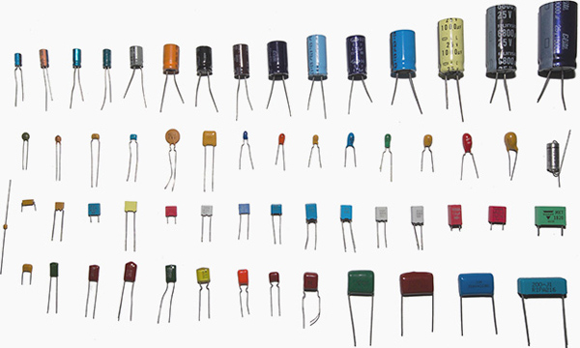

Slide 44
